Slide 1
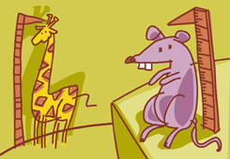
Proporcionalidad
Porcentajes

Slide 2

Problemas de Proporcionalidad Simple
Proporcionalidad Directa
Magnitud 1 (+)
Magnitud 2 (+)
A
B
C
x=?

Slide 3

Problemas de Proporcionalidad Simple
Proporcionalidad Inversa
Magnitud 1 (+)
Magnitud 2 (-)
A
B
C
x=?

Slide 4
Ejercicios
1
Completa la siguiente tabla marcando con una cruz si son magnitudes directamente proporcionales, inversamente proporcionales o no hay relación entre ellas:
Magnitudes | Directa | Inversa | No hay relación
1. Nº Kg de Kiwis y su precio
2. Velocidad de un avión y la distancia que recorre en 45 minutos
3. La velocidad de un coche y el tiempo que tarda en llegar
4. La edad de una persona y su altura
5. Nº de albañiles y tiempo que tardan en hacer una pared
6. Caudal de un grifo (litros/minuto) y cantidad de agua que echa
7. Tiempo que está abierto un grifo y cantidad de agua que echa
7. Tamaño de un coche y su precio
8. Nº vacas y tiempo que les dura 1000 kg de pienso

Slide 5
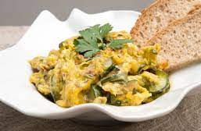
Ejercicios
2
En una fábrica preparan un producto precocinado de “Zarangollo Murciano” en el que mezclan 8 kg de calabacín con 5 kg de patata. Si tienen 12 kg de patata, ¿Cuánto calabacín necesitarán?.

Slide 6
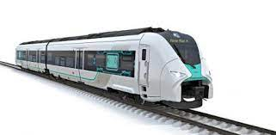
Ejercicios
3
Un tren recorre un trayecto a 200 km/h en 3 horas. ¿A qué velocidad tendrá que ir para tardar 4 horas?.

Slide 7
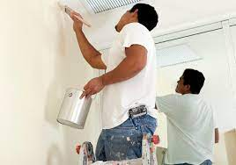
Ejercicios
4
Si 12 pintores hacen un trabajo en 16 días. ¿cuántos pintores hay que llamar para hacerlo en 6 días?

Slide 8

Ejercicios
5
Para hacer un regalo de cumpleaños, 8 amigos han puesto 12€ cada uno. ¿Cuánto dinero tendrán que poner si al final son 3 amigos menos?.

Slide 9

Problemas de Proporcionalidad Compuesta
Proporcionalidad Directa-Directa
Magnitud 1 (+)
Magnitud 2 (+)
Magnitud 3 (+)
A
B
C
D
E
x=?

Slide 10

Problemas de Proporcionalidad Compuesta
Proporcionalidad Directa-Inversa
Magnitud 1 (+)
Magnitud 2 (-)
Magnitud 3 (+)
A
B
C
D
E
x=?

Slide 11
Ejercicios
6
Si 5 sapos atrapan 5 moscas en 5 minutos. ¿Cuántos sapos se necesitan para atrapar 100 moscas en 100 minutos?.

Slide 12
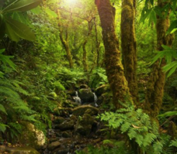
Ejercicios
7
Un grupo de 12 científicos se va de viaje a la selva. Han preparado 100 kg de comida para sobrevivir 20 días. ¿Cuántos kg de comida necesitarán si al final son 14 científicos y quieren sobrevivir 25 días?.

Slide 13
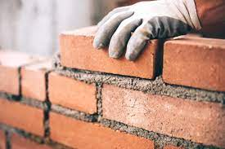
Ejercicios
8
Un grupo de albañiles ha construido 400 m2 de valla en 14 días trabajando 8 horas al día. ¿Cuántos metros cuadrados construirán en 12 días trabajando 10 horas al día?

Slide 14
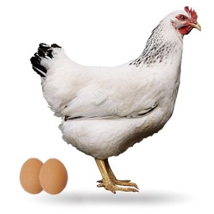
Ejercicios
9
Un ganadero necesita 200 kg de pienso para alimentar a 50 gallinas durante 30 días. ¿Cuántos días podría alimentar a 40 gallinas con 270 kg de pienso?.

Slide 15
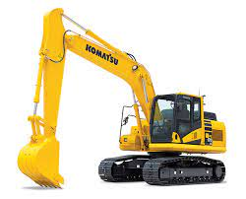
Ejercicios
10
Una excavadora abre una zanja de 500 metros trabajando 10 días durante 6 horas al día. ¿Cuántas horas al día debería trabajar para abrir una zanja de 800 metros en 16 días?.

Slide 16
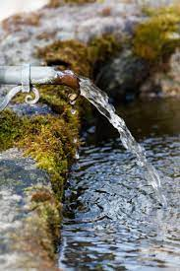
Ejercicios
11
Llenamos un estanque con 5 grifos abiertos durante 8 horas y con un caudal de 12 l/min. ¿Cuántos grifos debemos de abrir para llenar el mismo estanque en 6 horas con un caudal de 20 l/min?.

Slide 17
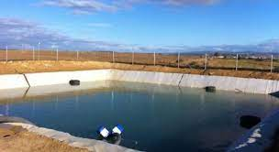
Ejercicios
12
Si en una balsa abrimos 3 salidas de agua de caudal 2 litros por segundo, esta se vacía en 16 horas. ¿Cuánto tiempo tardará en vaciarse si abrimos 4 salidas con un caudal de 1,2 litros por segundo?.

Slide 18


Formas cortas de calcular Porcentajes
1
Porcentaje de una cantidad

Slide 19
Formas cortas de calcular Porcentajes
2
Aumentos Porcentuales

Slide 20
Formas cortas de calcular Porcentajes
3
Disminuciones Porcentuales

Slide 21

Encadenar variaciones porcentuales

Slide 22
PORCENTAJES
Calcular Porcentaje = Calcular Regla de 3
Cantidad (+)
Porcentaje % (+)
Total
100 %
Parte
x=?

Slide 23
Ejercicios
13
Calcula los siguientes porcentajes:
a) 35% de 180
b) 75% de 40
c) 120% de 60

Slide 24
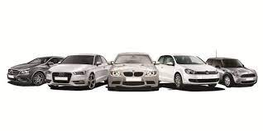
Ejercicios
14
Una fabrica produce 1.500 automóviles al mes. El 25% son furgonetas, el 60% turismos y el resto monovolúmenes. Halla las unidades producidas de cada tipo de automóvil.

Slide 25

Ejercicios
15
El año pasado aprobaron matemáticas en el instituto 280 alumnos. Este año se espera un 20% más de aprobados. ¿Cuántos aprobarán?. Haz el cálculo con sólo una cuenta.

Slide 26
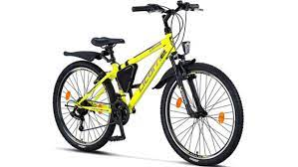
Ejercicios
16
¿Qué precio tendrá una bicicleta que cuesta 540€ si te hacen un 15% de descuento?. Haz el cálculo con sólo una cuenta.

Slide 27

Ejercicios
17
Un libro de lectura cuesta 16€. ¿Cuánto te costará si le hacen un 12% de descuento y luego le aplican un 21% de IVA?.

Slide 28
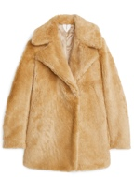
Ejercicios
18
En Diciembre vi un abrigo que valía 60€. En Enero le hicieron un descuento de un 20% y en Febrero volvieron a subirle el precio un 20%. ¿Cuánto vale ahora?.

Slide 29
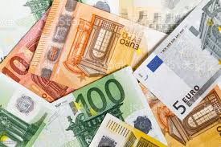
Ejercicios
19
Jaimito ganaba 1100€ al mes. El año pasado le subieron el sueldo un 3% y este año un 2%. ¿Cuánto gana ahora al mes?.

Slide 30

Ejercicios
20
Un artículo que vale 50 euros tiene los siguientes cambios de precio: primero sube un 30%, a continuación, baja un 15%, vuelve a bajar un 25%, y por último tiene una subida del 10%. ¿Cuál es su precio final? ¿Qué porcentaje ha variado respecto del precio inicial?.

Slide 31
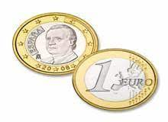
Ejercicios
21
Si lanzo una moneda 12 veces y obtengo 5 caras. ¿Qué porcentajes de caras habré obtenido?.

Slide 32
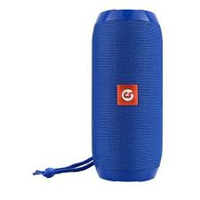
Ejercicios
22
Un altavoz bluetooth valía 42 euros, pero el vendedor me lo ha rebajado y he pagado finalmente 30.24 euros. ¿Qué tanto por ciento me han rebajado?.

Slide 33
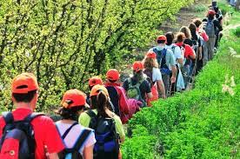
Ejercicios
23
Si han ido a la excursión 51 alumnos, lo que supone el 85% de los que inicialmente iban a ir. ¿Cuántos alumnos iban a ir al principio?.

Slide 34
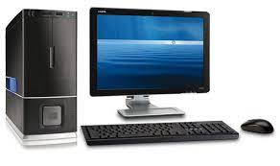
Ejercicios
24
Has comprado un ordenador por 375 euros. Estaba de oferta con un 20 % de descuento. ¿Cuál era el precio sin rebaja?.

Slide 35
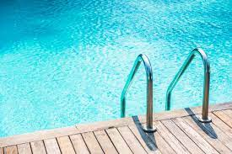
Problemas de mezclas
25
Una piscina está al 93% de su capacidad. Si se añaden 2.000 litros, quedará completo. ¿Cuál es la capacidad de la piscina?.

Slide 36
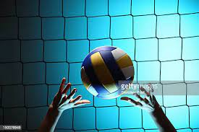
Problemas de mezclas
26
El equipo de Volleyball de Hellín ha ganado el 65% de los partidos. Si han ganado 26 partidos. ¿Cuántos partidos han jugado en total?

